Slide 1
Sprachenpolitik in Österreich
Voxmi Regionalgruppentreffen am 11.10.2023
Natalie Grüneis-Wulz

Slide 2
Blockmodul
18. - 22. September 2023
Montag bis Freitag von 13:45 bis 18: 45
2 Semesterwochenstunden
Maturabel

Slide 3
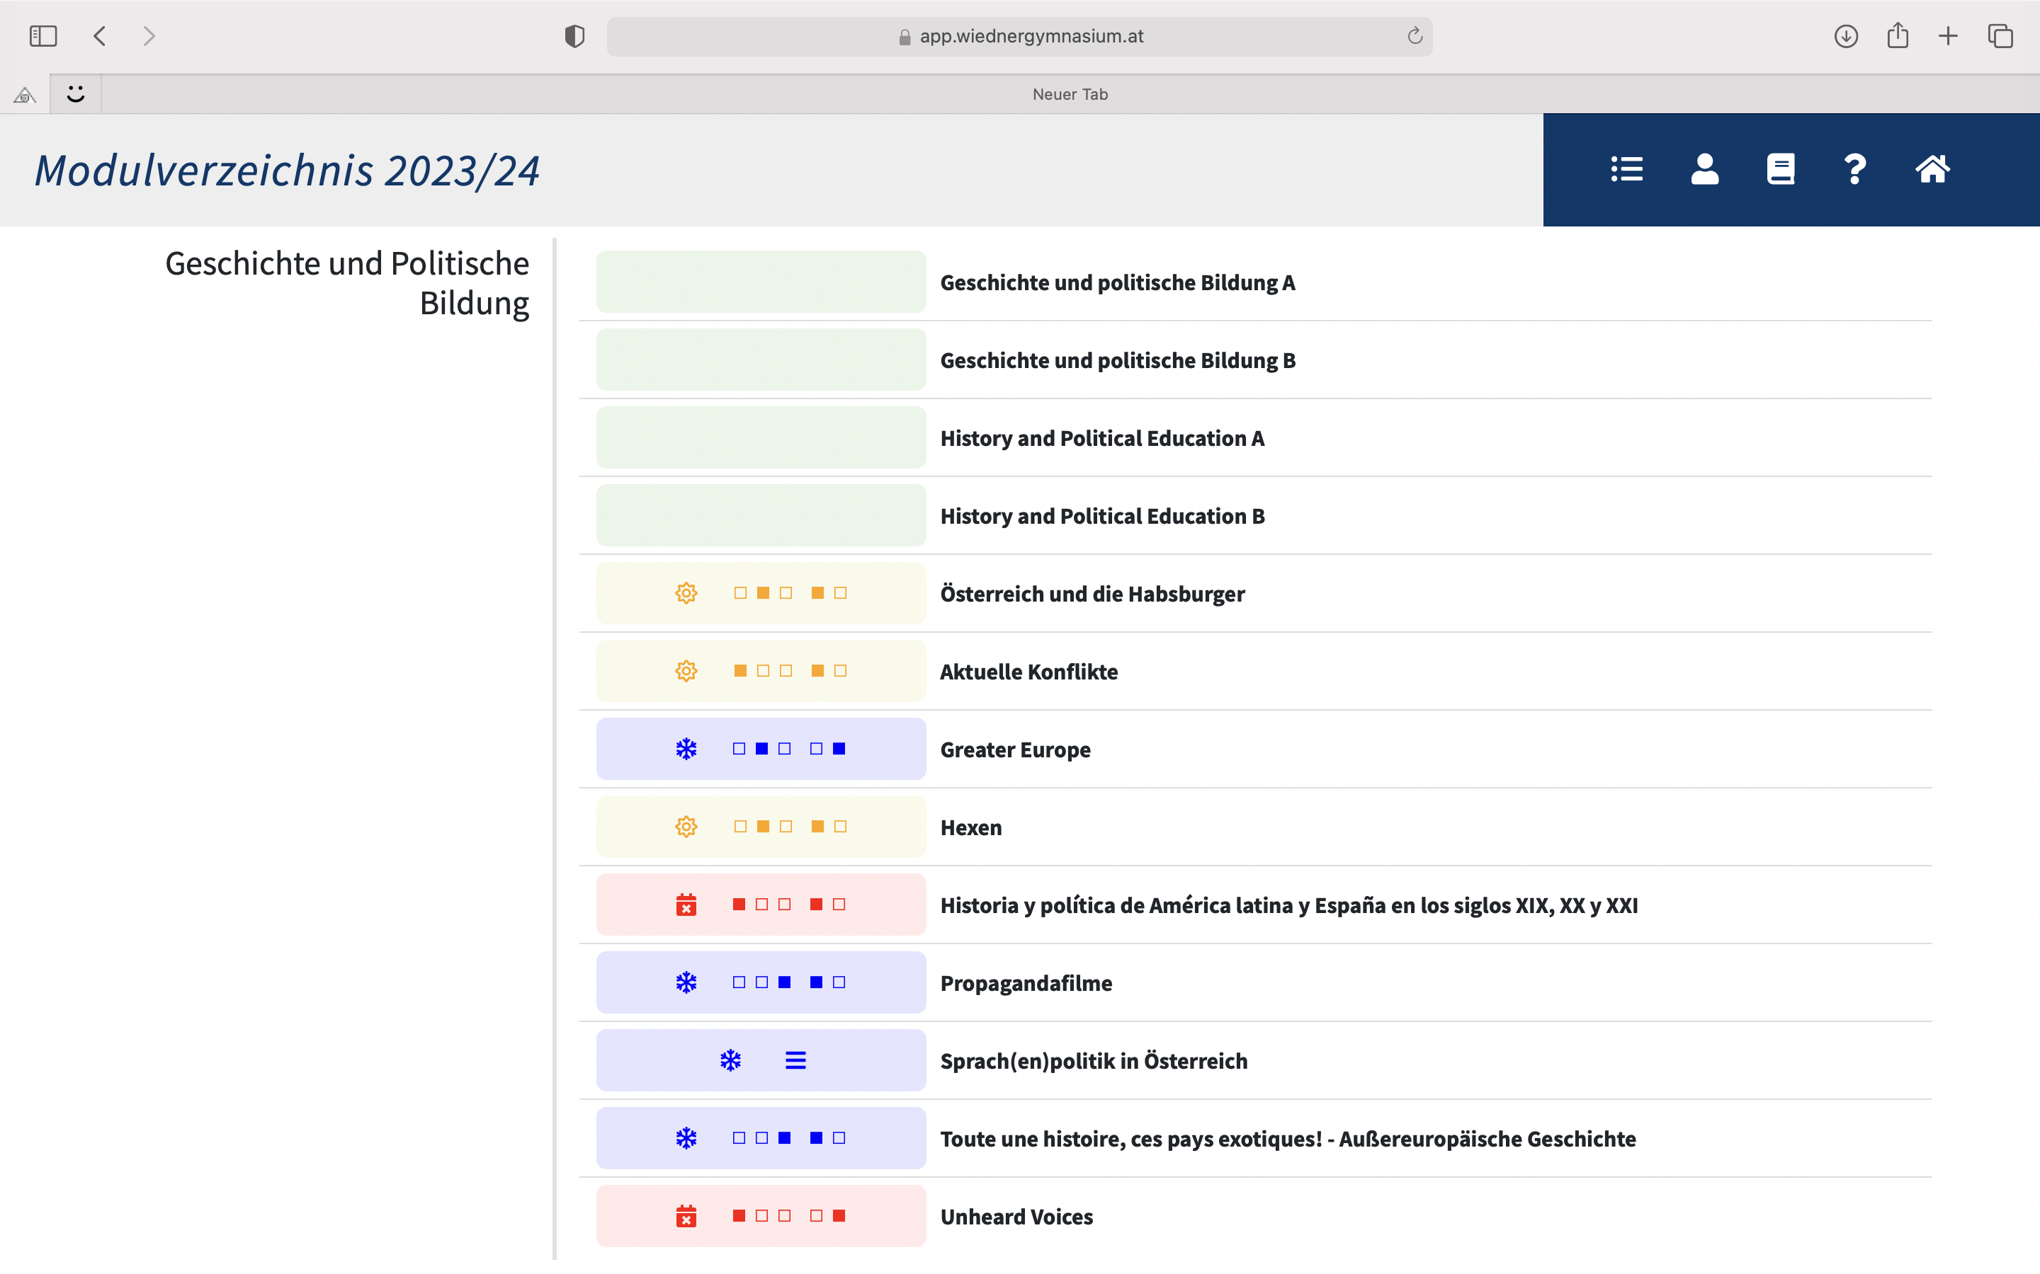

Slide 4
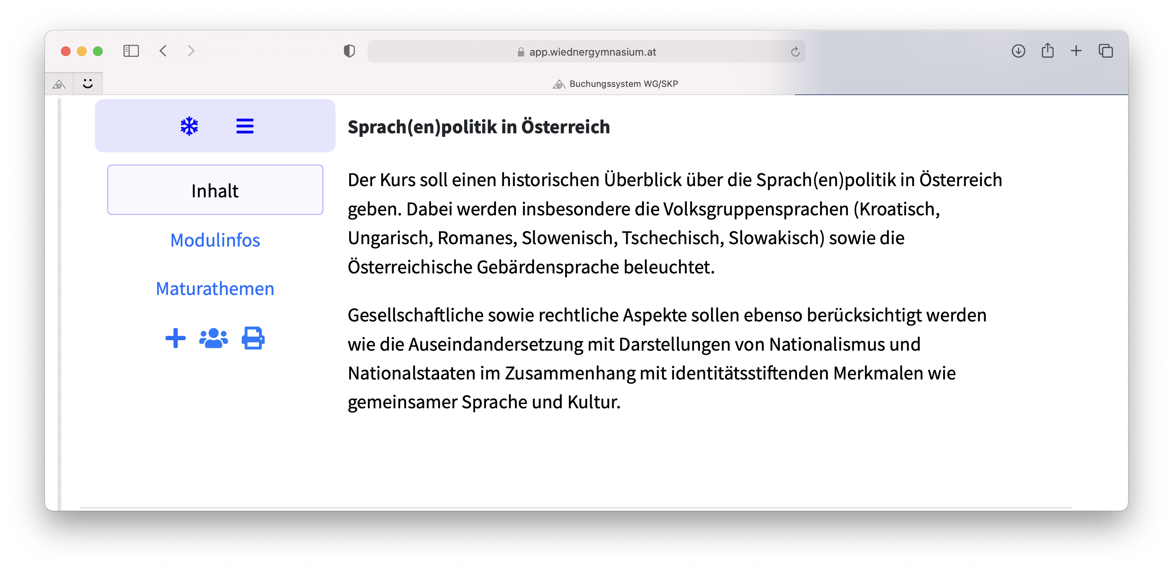

Slide 6
Teilnehmende
13 Schüler und Schülerinnen (8m/5w) des Wiedner Gymnasiums und der Sir Karl Popper Schule
8 Schüler:innen aus den 6. Klassen
3 Schüler:innen aus den 7. Klassen
2 Schüler:innen aus den 8. Klassen

Slide 7
Mentimeter Umfrage
Warum habe ich mich für das Wahlmodul „Sprach(EN)politik angemeldet?
…ich mag Sprachen und meine Großeltern sind Burgenlandkroaten
…ich interessiere mich für Sprachen und Kulturen
…um über die Sprachenvielfalt in Österreich und Europa zu lernen
…ich finde es interessant zu verstehen, wie in Österreich mit Minderheiten umgegangen wird
…ich nicht in Österreich geboren wurde und selbst mehrsprachig bin
…ich Semesterstunden benötige

Slide 8
Montag, 18.9.2023
Montag: Vorstellung der Woche
PPP zu den Begriffen: allochthone vs autochthone Sprachen, Nationalismus und Sprache, Sprach(en)politik
Davon ausgehend wurden folgende Themenbereiche gemeinsam ausgearbeitet: Diskriminierung und Sprache, Sprachenvielfalt in Schulen, Gender und Sprache, ÖGS, autochthone und allochthone Sprachen

Slide 9
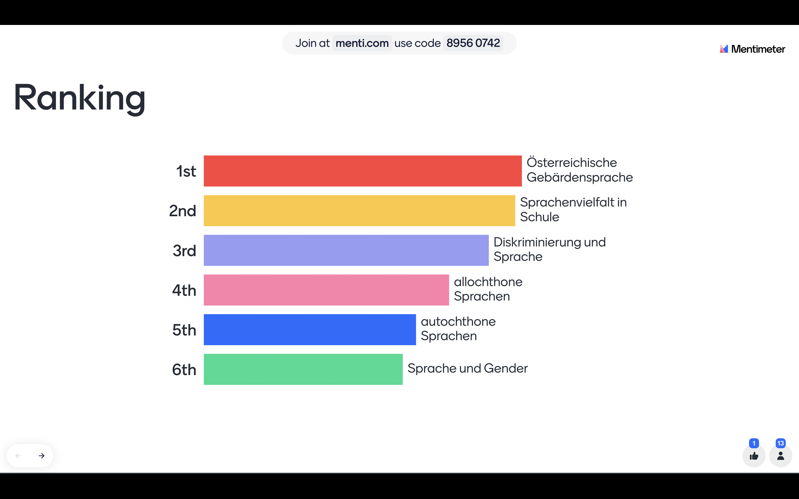

Slide 10
Reflexion: Eigene Verwendung von Sprache(N)

Slide 11
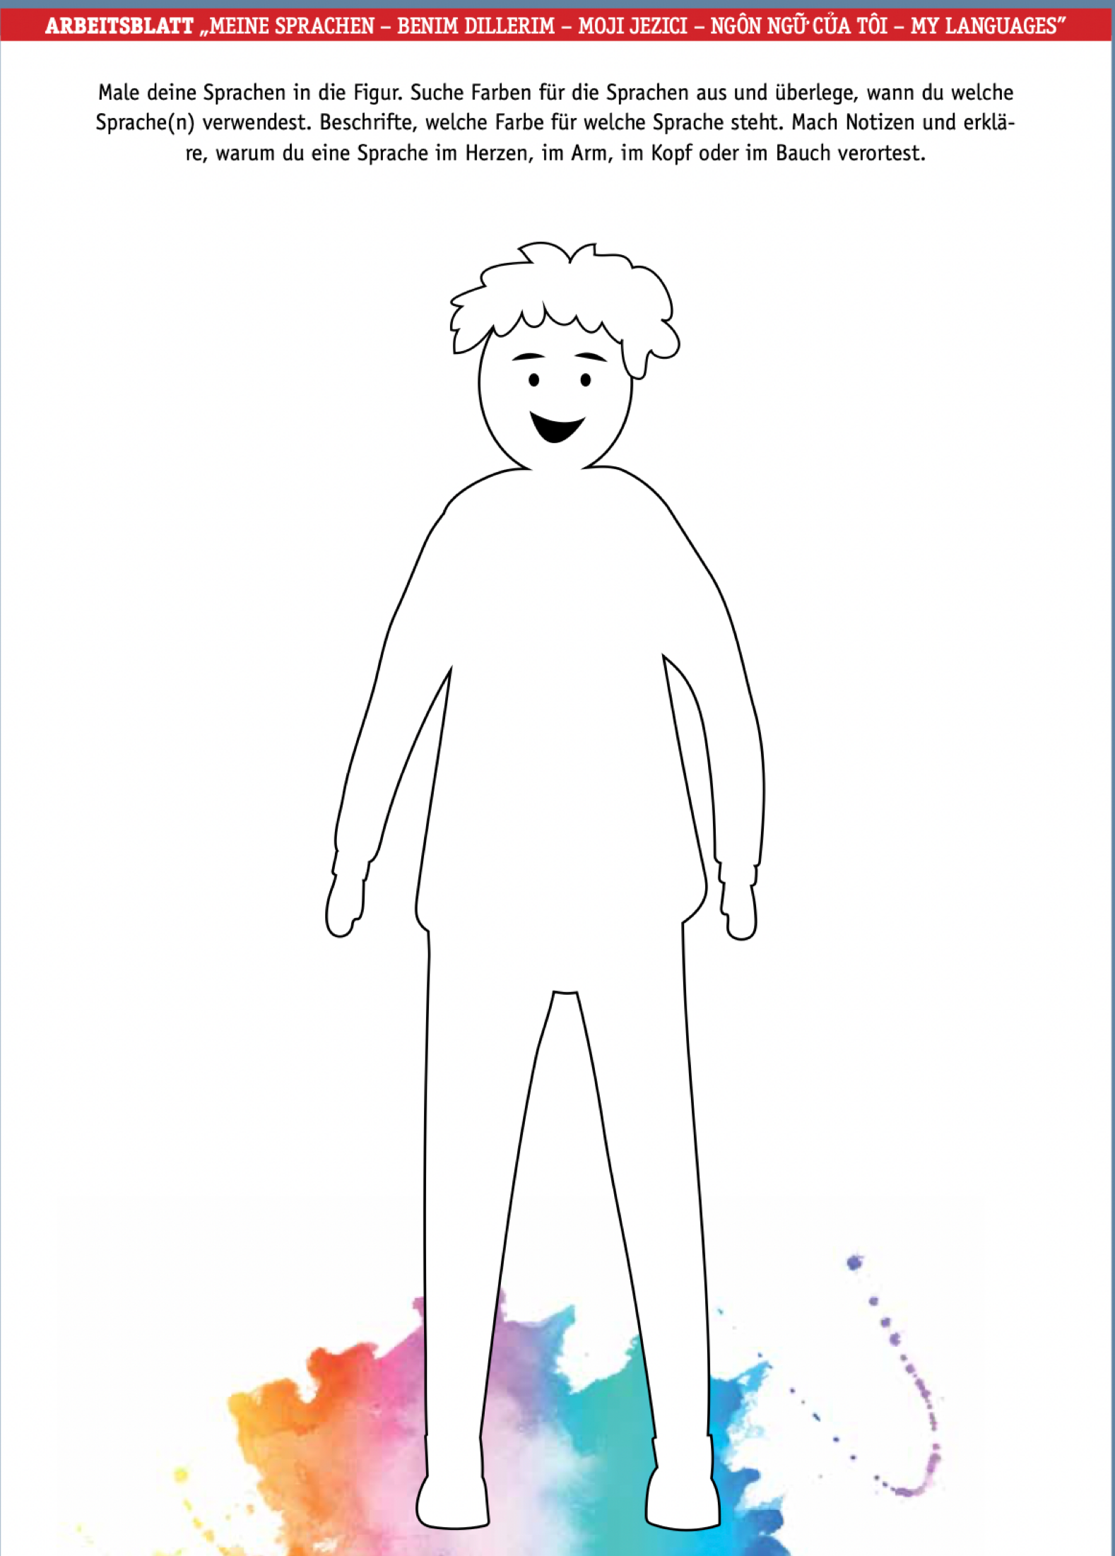

Slide 12
Reflexionsfragen
PartnerArbeit
Welche Gefühle verbinde ich mit den Sprachen, die ich spreche?
Was hilft mir beim Erlernen einer Sprache?
Was behindert mich beim Erlernen einer Sprache?
Was fasziniert mich allgemein beim Erlernen einer Sprache?

Slide 13
SPrachenvielfalt

Slide 14
Quiz
Wieviele Sprachen werden weltweit gesprochen?
Wieviel Prozent der Sprachen werden als gefährdet eingestuft?
Wieviele Sprachen werden der Hälfte der Weltbevölkerung zugerechnet?
Wieviele anerkannte Minderheitensprachen gibt es in Österreich?
https://www.ethnologue.com

Slide 15
https://www.der-kleine-prinz-in-hundert-sprachen.de

Slide 16
Diskriminierung

Slide 17
Rollenspiel
Die Teilnehmenden erhalten Rollenkärtchen und werden auf „ihren Weg durch das Leben“geschickt. Sie erleben verschiedene Situationen und erfahren so, wie sich unterschiedliche Voraussetzungen und Chancen auf ihren Lebensweg auswirken.

Slide 18
Dienstag, 19.9.2023
PPP zu Volksgruppen in Österreich: allgemeine Vorstellung, kurzer geschichtlicher Abriss sowie rechtliche Situation
Besuch: Haus der Geschichte: Darstellung der österreichischen Geschichte im Hinblick auf Volksgruppen sowie Mehrsprachigkeit in Österreich

Slide 19
Mittwoch, 20.9.2023
Schwerpunkt: Kärntner Slowenen
PPP: 20. Jahrhundert (Abwehrkampf, Volksabstimmung, Nationalsozialismus, Ortstafelsturm)
Besuch von Univ. Prof. Katja Sturm - Schnabl

Slide 20
Zeitzeugin: Univ. Prof. Katja Sturm Schnabl, geb. 1936 in Klagenfurt, Kärntner Slowenin

Slide 21
Donnerstag, 21.9.2023
Thema: Gebärdensprache allgemein, Österreichische Gebärdensprache, rechtlicher Status
Seeing Voices

Slide 23
Freitag, 22.09.2023
Analysearbeiten
Menschenrechte - Sprachenrechte
Individuelle Themensetzung der Schüler:innen: Recherche/Präsentation

Slide 24
Themen der Schüler:Innen
Sprachenlernen in der Schule (Sprachangebote)
Sprachenvielfalt in Schulen (Herausforderungen und Chancen)
Gebärdensprache (Entwicklung, Spracherwerb, ÖGS)
Diskriminierung von Sprachen/Sprecher:innen
Geschichte der bulgarischen Sprache und Sprachkurs
Vorstellung der arabischen und ukrainischen Sprache
Deutsch - Tschechisch (false friends, „Eingetschechischt“)
österreichische Sprachenpolitik (von der Habsburgermonarchie bis in die 80er Jahre)

Slide 25
Arbeitsmaterialien/Quellen
https://www.politik-lernen.at/dl/KtMrJMJKolOlMJqx4KJK/polis_broschuere_screenfinal_09_2008_pdf
https://www.politik-lernen.at/dl/ompKJMJKomMooJqx4kJK/pa_2021_5_Sprachenrechte_web_pdf
https://www.ethnologue.com
https://www.der-kleine-prinz-in-hundert-sprachen.de
https://www.erinnern.at
https://handsup.wien

